Slide 1



LỚP
11
ĐẠI SỐ VÀ GIẢI TÍCH
Chương 1: HÀM SỐ LƯỢNG GIÁC
VÀ PHƯƠNG TRÌNH LƯỢNG GIÁC
Bài 2: PHƯƠNG TRÌNH LƯỢNG GIÁC CƠ BẢN
4
PHƯƠNG TRÌNH $\cot{x=a}$
BÀI TẬP TRẮC NGHIỆM
Notes:
Hiệu ứng chưa đồng nhất và hợp lí. Nên để khung xuất hiện trước.

Slide 2
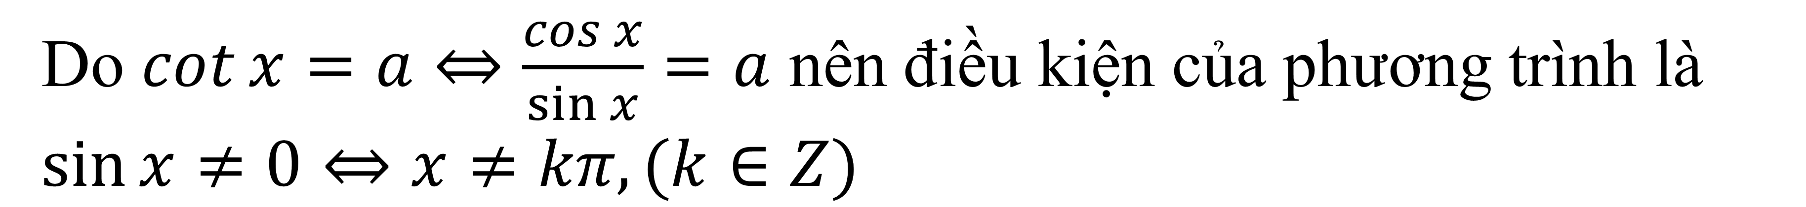
Kiểm tra bài cũ:
Điều kiện của phương trình $\cot{x=a,a∈ℝ}$
Do $\cot{x}=a⇔\frac{\cos{x}}{\sin{x}}=a$ nên điều kiện của phương trình là $\sin{x≠0⇔x≠kπ,(k∈Z) }$
Notes:
.Nên đảo lại tử mẫu giống SGK cho HS dễ theo dõi. Chỗ nhận xét chưa đúng . Phải thay là “ Thương ….” như sách giáo khoa.
Số phức nghịch đảo không được kí hiệu là $z^{−1}$.

Slide 3
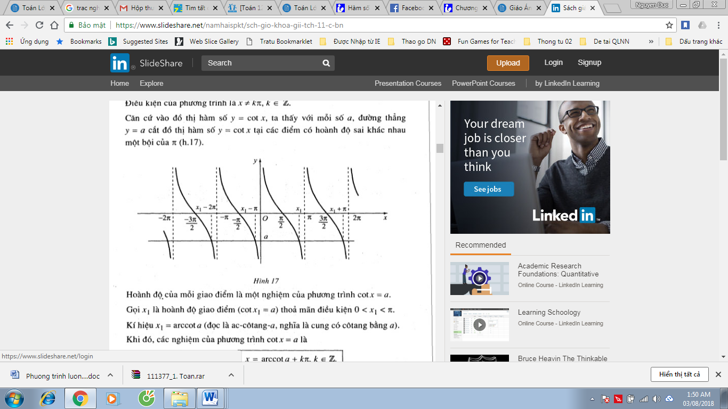
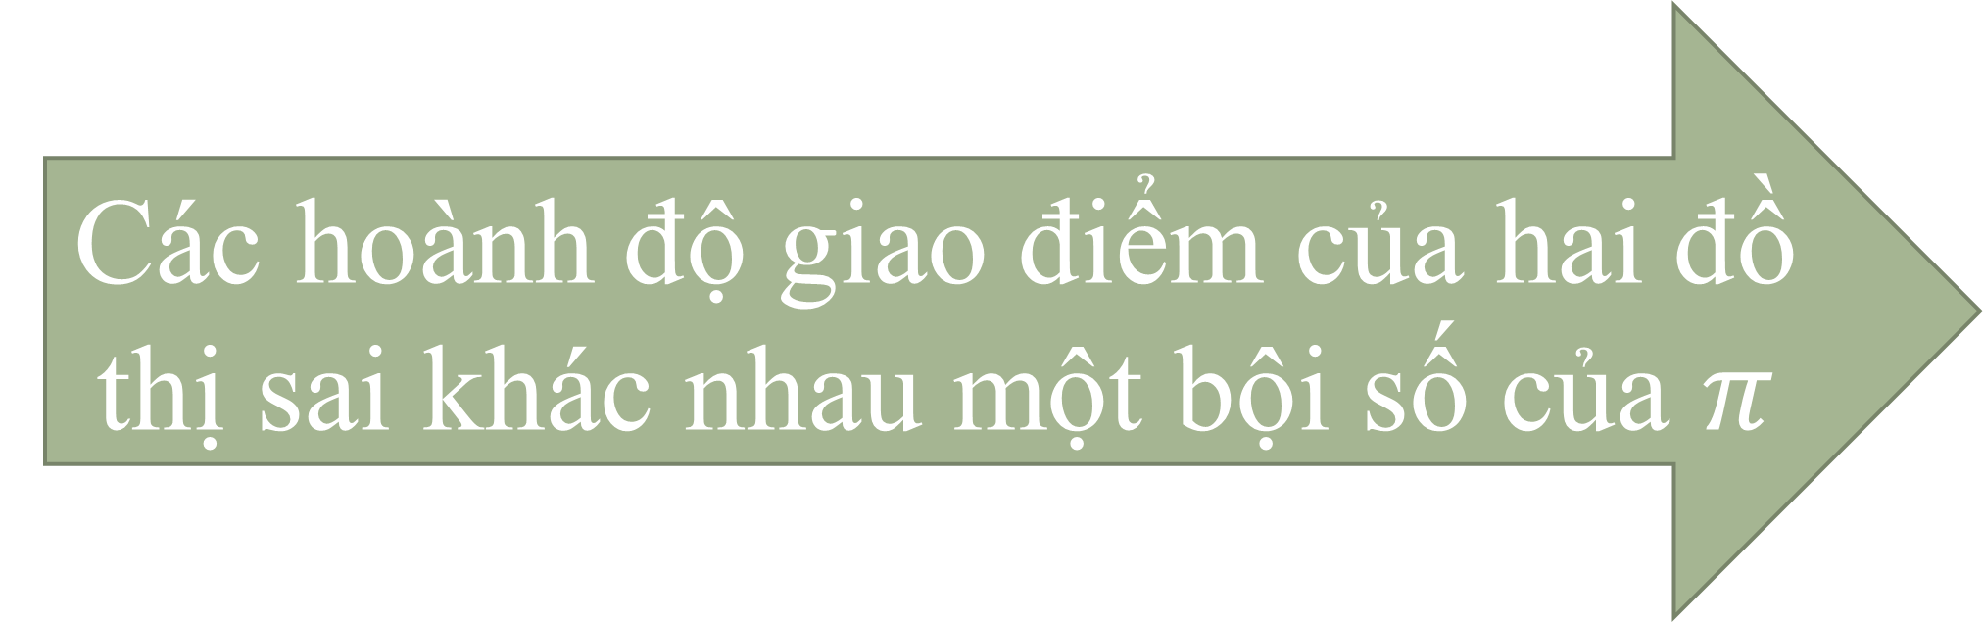
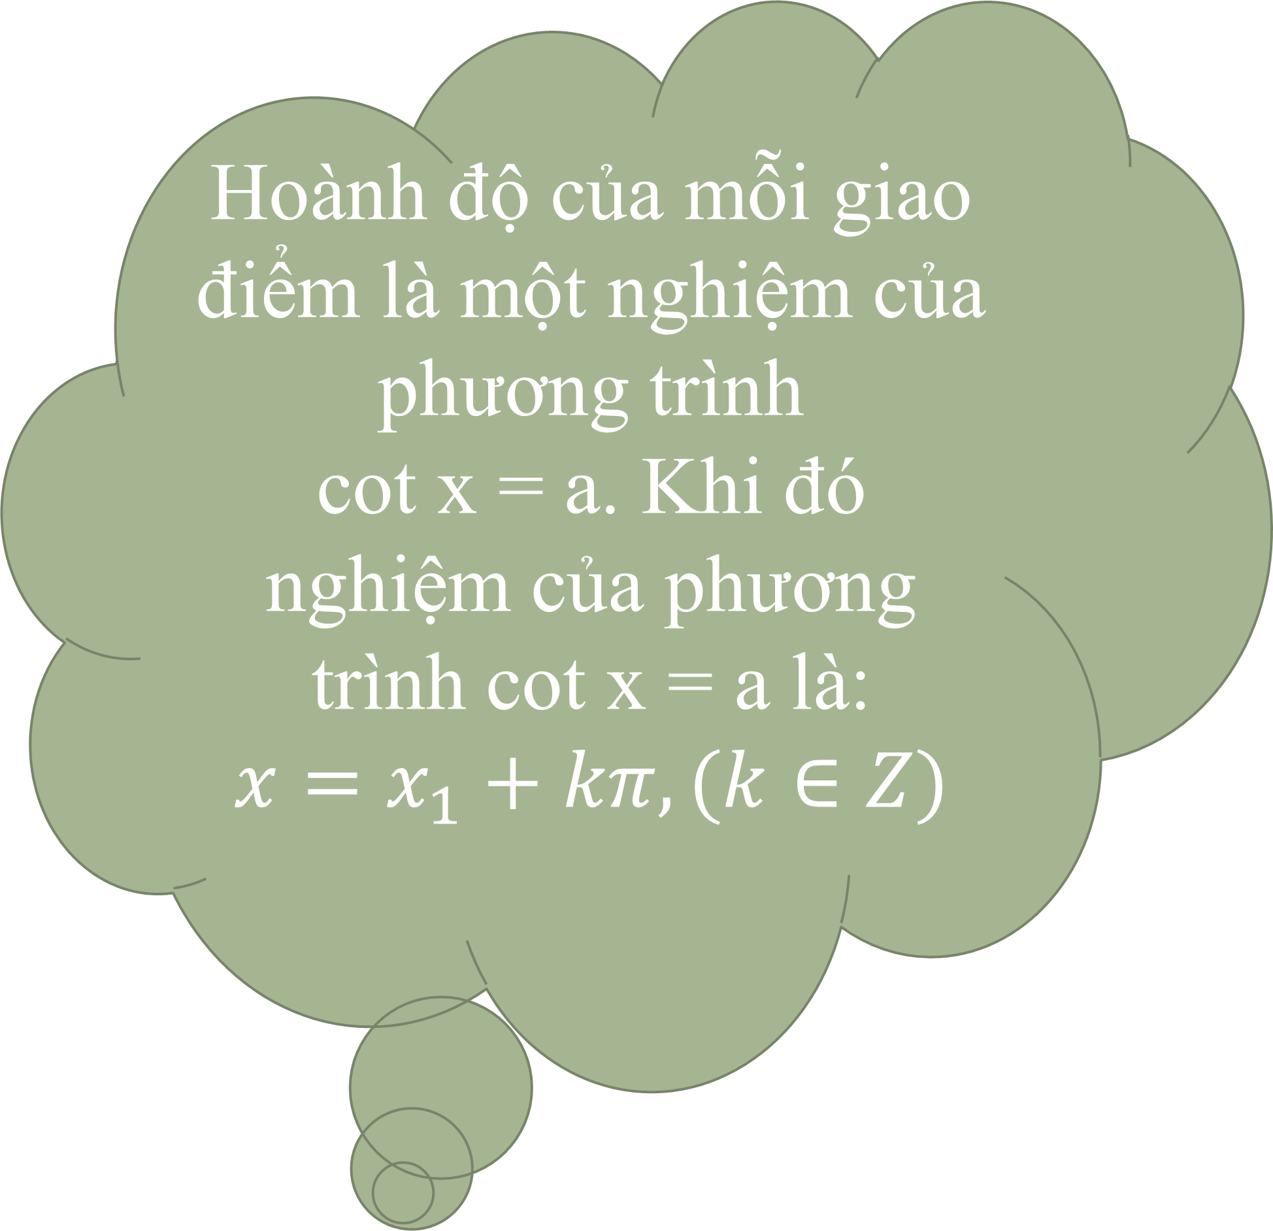
Dựa vào đồ thị hàm số y = cot x, y = a. Có nhận xét gì về mối quan hệ của các hoành độ giao điểm của hai đồ thị đó
Hoành độ của mỗi giao điểm là một nghiệm của phương trình
cot x = a. Khi đó nghiệm của phương trình cot x = a là:
$$x=x_{1}+kπ, (k∈Z)$$
Các hoành độ giao điểm của hai đồ thị sai khác nhau một bội số của $π$

Slide 4
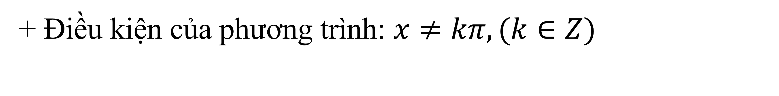
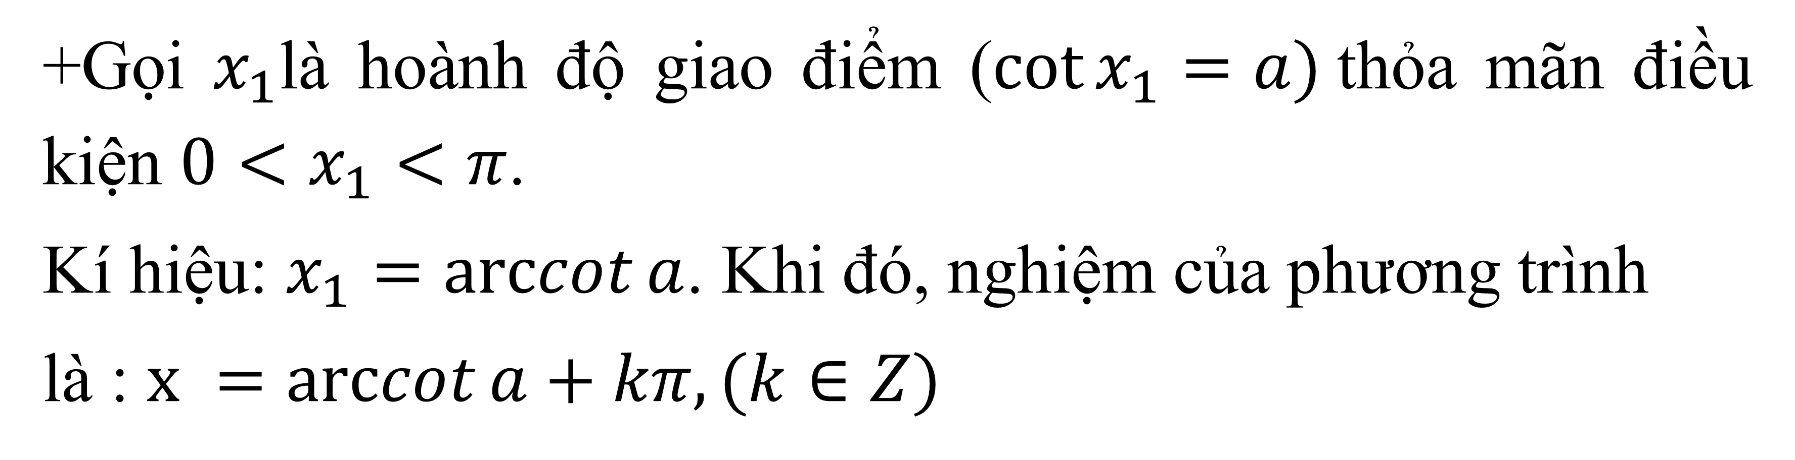
4
PHƯƠNG TRÌNH $cot x=a$ (1)
+ Điều kiện của phương trình: $x≠kπ,(k∈Z)$
+Gọi $x_{1}$là hoành độ giao điểm ($\cot{x_{1}=a)}$thỏa mãn điều kiện $0<x_{1}<π$.
Kí hiệu: $x_{1}=\operatorname{arccot}{a}$. Khi đó, nghiệm của phương trình
là : $x =\operatorname{arccot}{a+kπ,(k∈Z)}$

Slide 5
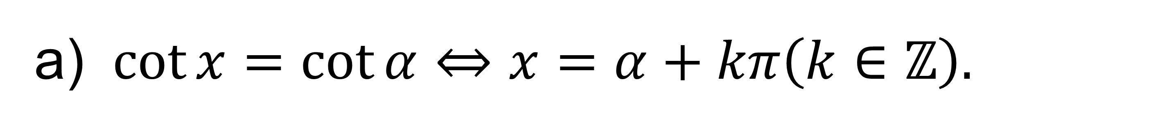
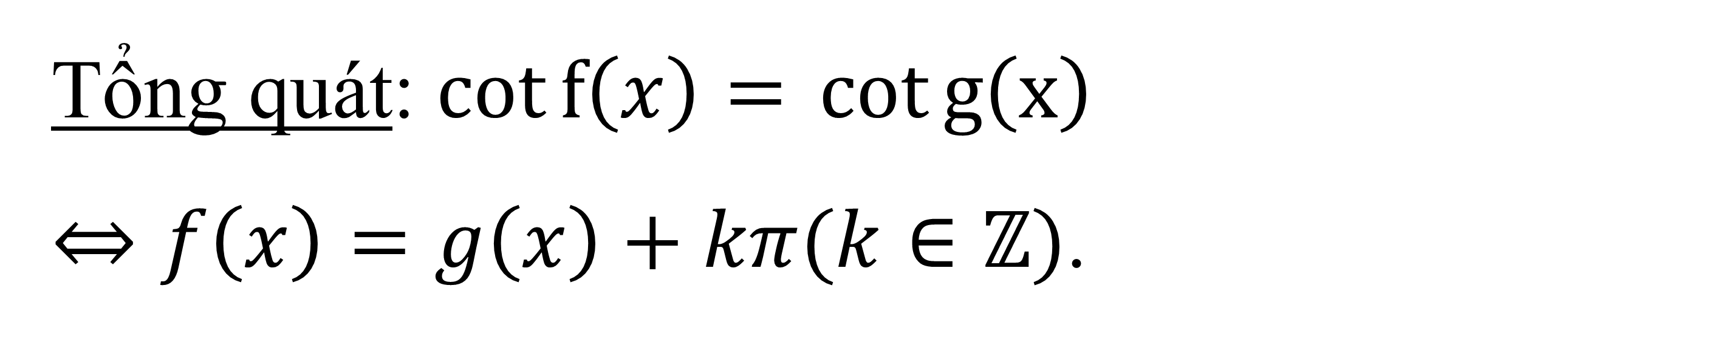
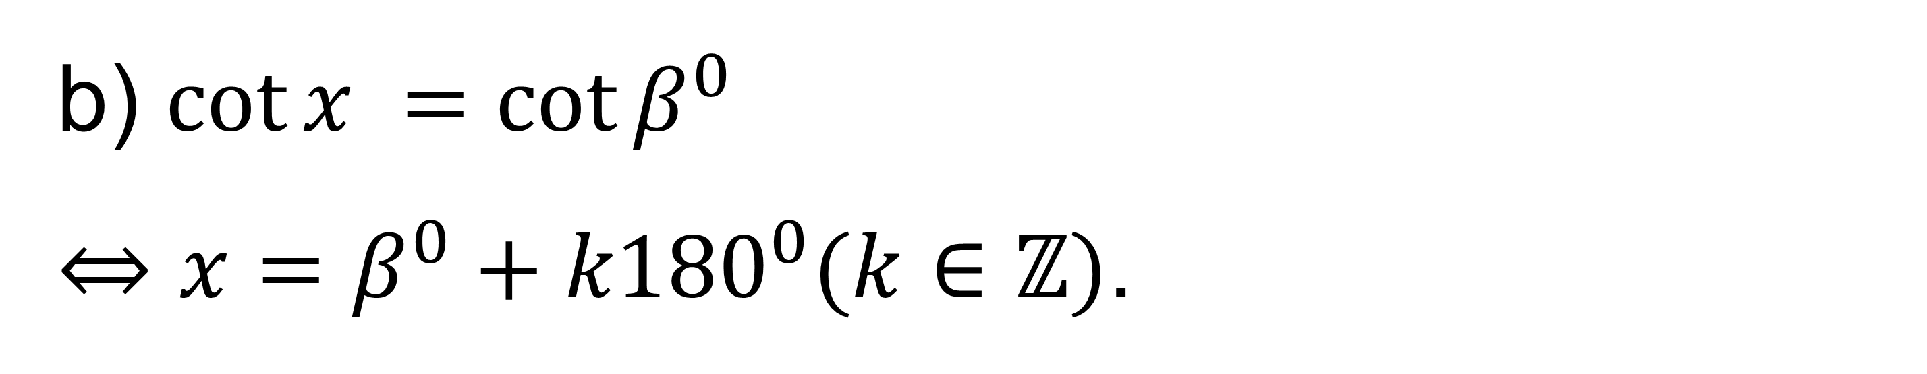
+ Chú ý:
a) $\cot{x}=\cot{α}⇔x=α+kπ\left(k∈ℤ\right).$
Tổng quát: $\cot{f\left(x\right)=} \cot{g\left(x\right)}$
$⇔f\left(x\right)=g\left(x\right)+kπ(k∈ℤ)$.
b) $\cot{x} =\cot{β^{0}}$
$⇔x=β^{0}+k180^{0}(k∈ℤ)$.
c) Trong một công thức nghiệm không dùng đồng thời 2 đơn vị đo.
Notes:
.Nên đảo lại tử mẫu giống SGK cho HS dễ theo dõi. Chỗ nhận xét chưa đúng . Phải thay là “ Thương ….” như sách giáo khoa.
Số phức nghịch đảo không được kí hiệu là $z^{−1}$.

Slide 6
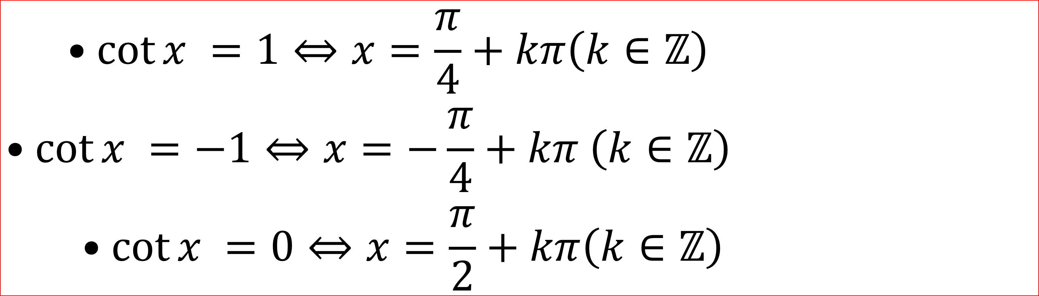
+ Các trường hợp đặc biệt
$$\begin{matrix}•\cot{x} =1⇔x=\frac{π}{4}+kπ\left(k∈ℤ\right) \\ •\cot{x} =−1⇔x=−\frac{π}{4}+kπ \left(k∈ℤ\right) \\ •\cot{x} =0⇔x=\frac{π}{2}+kπ\left(k∈ℤ\right)\end{matrix}$$

Slide 7
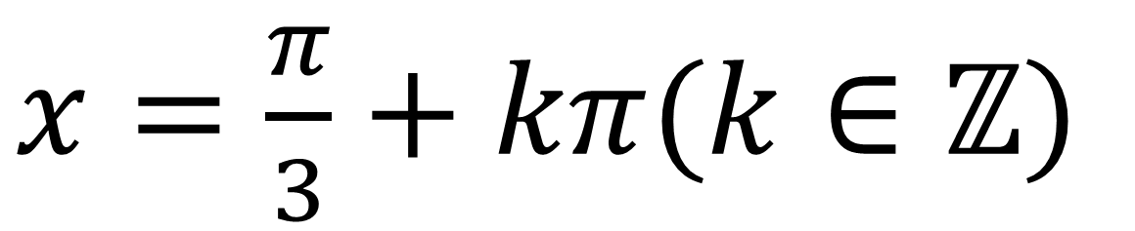

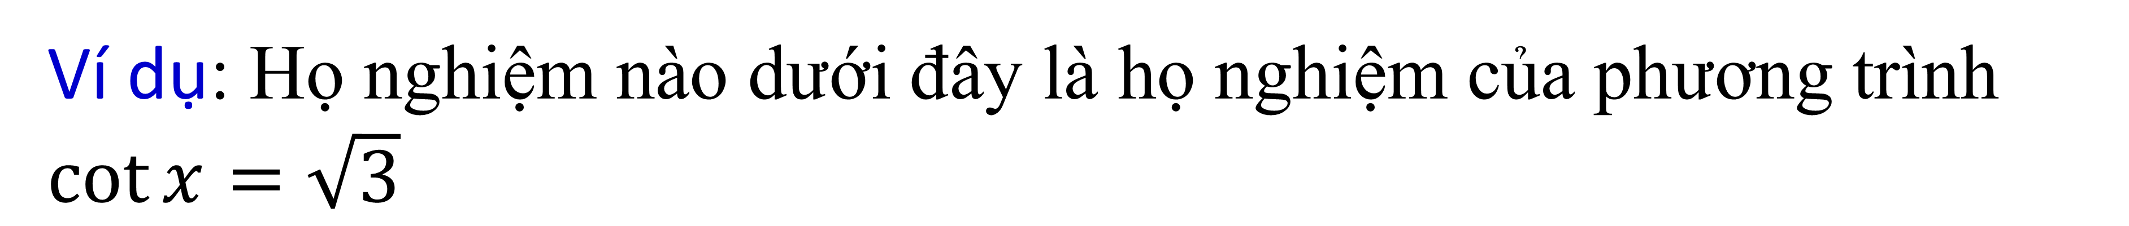
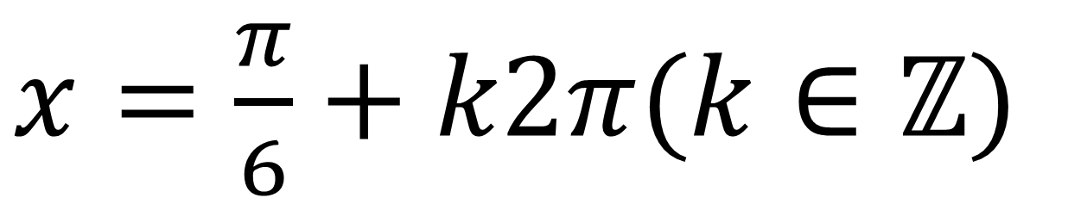
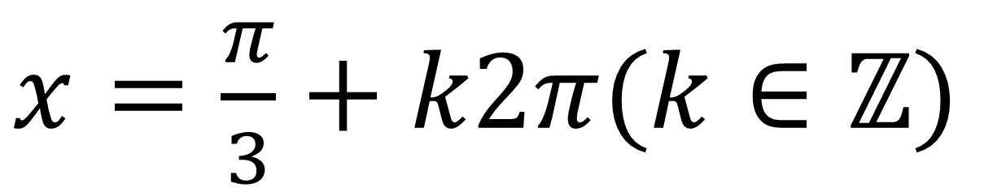
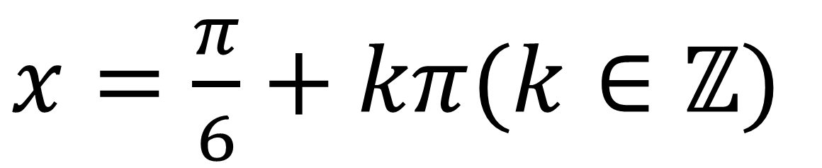
Ví dụ: Họ nghiệm nào dưới đây là họ nghiệm của phương trình $\cot{x=\sqrt{3}}$
$x=\frac{π}{3}+kπ(k∈ℤ)$
$x=\frac{π}{6}+kπ(k∈ℤ)$
A. B.
A
B
C
$x=\frac{π}{3}+k2π(k∈ℤ)$
D
$x=\frac{π}{6}+k2π(k∈ℤ)$
ĐÁP ÁN: $\cot{x=\cot{\frac{π}{6}⇔x=\frac{π}{6}+kπ}}$

Slide 8
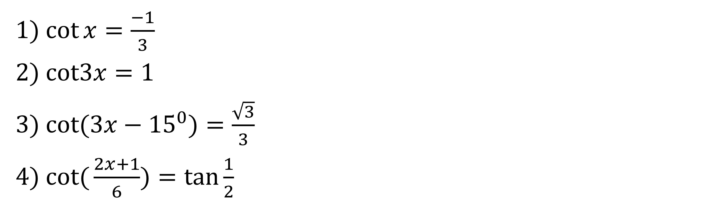
+ Ví dụ :Giải các phương trình sau
1)$\cot{x}=\frac{−1}{3}$
2) $cot3​x=1$
3) $cot(3x−{15}^{0})=\frac{\sqrt{3}}{3}$
4) $cot({\frac{2x+1}{6})}=\tan{\frac{1}{2}}$
Notes:
.Nên đảo lại tử mẫu giống SGK cho HS dễ theo dõi. Chỗ nhận xét chưa đúng . Phải thay là “ Thương ….” như sách giáo khoa.
Số phức nghịch đảo không được kí hiệu là $z^{−1}$.

Slide 9
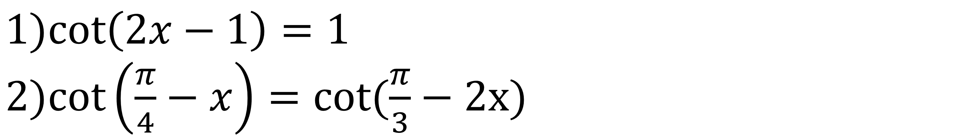
HOẠT ĐỘNG LUYỆN TẬP VÀ VẬN DỤNG
Bài tập: Giải các phương trình sau
$cot\left(2x−1\right)=1$
$cot\left(\frac{π}{4}−x\right)=cot⁡(\frac{π}{3}−2x)$
Notes:
.Nên đảo lại tử mẫu giống SGK cho HS dễ theo dõi. Chỗ nhận xét chưa đúng . Phải thay là “ Thương ….” như sách giáo khoa.
Số phức nghịch đảo không được kí hiệu là $z^{−1}$.

Slide 10
HOẠT ĐỘNG TÌM TÒI MỞ RỘNG
+ Học sinh tự đọc bài “Bất phương trình lượng giác” – Bài đọc thêm, SGK Đại số và Giải tích 11 cơ bản, trang 37.
+ Học sinh tự lấy ví dụ và tự thực hiện để tìm nghiệm của bất phương trình lượng giác.
Notes:
.Nên đảo lại tử mẫu giống SGK cho HS dễ theo dõi. Chỗ nhận xét chưa đúng . Phải thay là “ Thương ….” như sách giáo khoa.
Số phức nghịch đảo không được kí hiệu là $z^{−1}$.

Slide 11
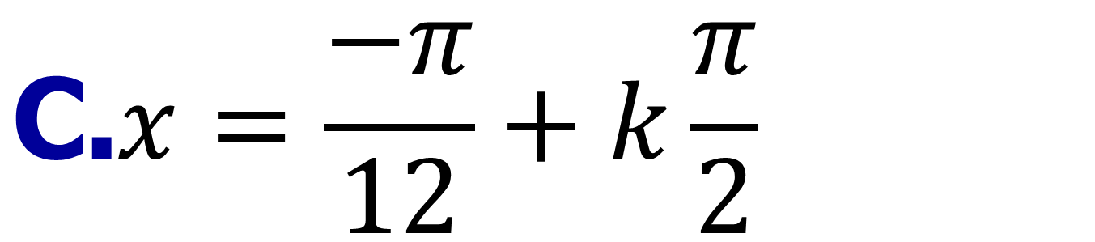
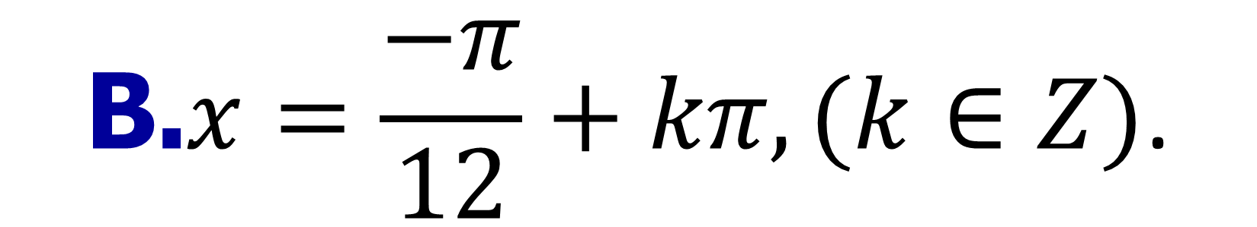
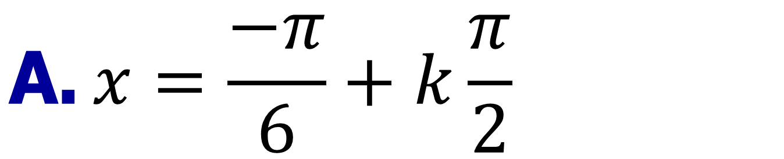

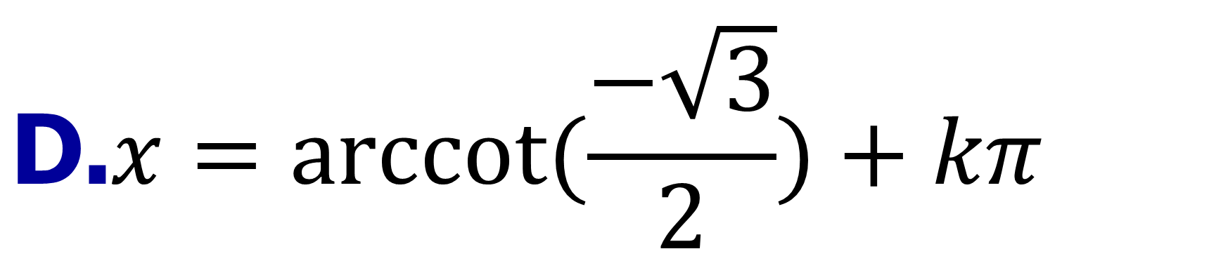
BÀI TẬP TRẮC NGHIỆM
Câu 1.
Giải phương trình sau: $cot2 x=−\sqrt{3}$
$$\text{A}\text{.} x=\frac{−π}{6}+k\frac{π}{2}$$
$$\text{B}\text{.}x=\frac{−π}{12}+kπ,(k∈Z)\text{.}$$
B
$$\text{C}\text{.}x=\frac{−π}{12}+k\frac{π}{2}$$
$$\text{D}\text{.}x=arccot⁡(\frac{−\sqrt{3}}{2})+kπ$$
Bài giải
$$\cot{2x}=−\sqrt{3}⟺\cot{2x}=\cot{\frac{−π}{6}⇔x=\frac{−π}{12}+k\frac{π}{2}}$$
$$\text{Ch}\text{ọ}\text{n} \text{B}\text{.}$$
Notes:
Giữ lại từ các hiệu ứng 4. Các hiệu ứng dùng đồng nhất từ trái sang phải.
Viết $\overline{z}$ sai ở hiệu ứng 5.
Tách hiệu ứng 6 thảnh 2 hiệu ứng.

Slide 12



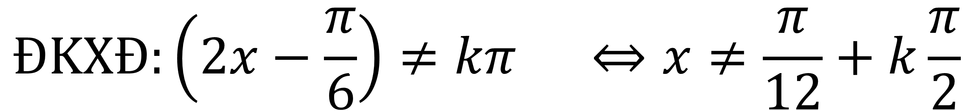

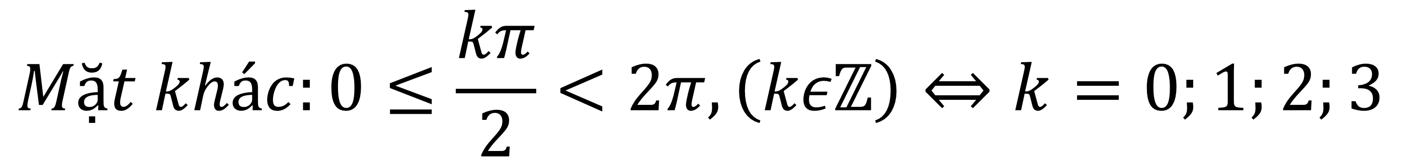
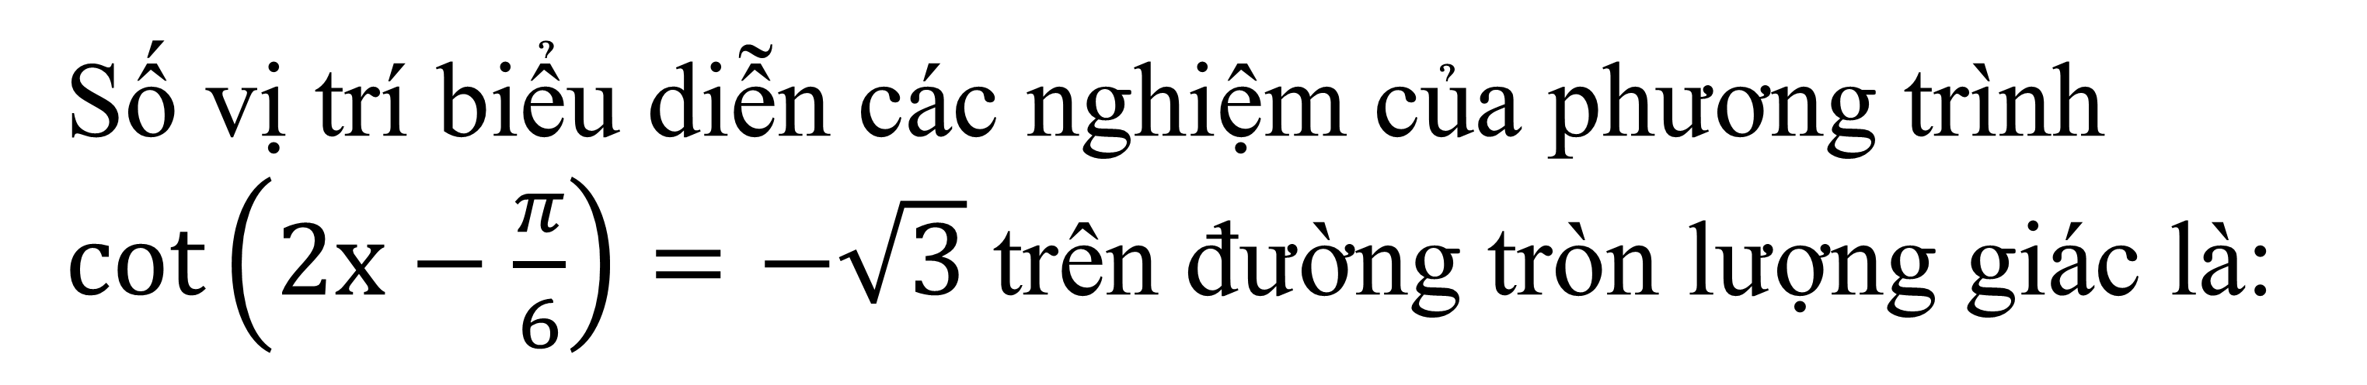

BÀI TẬP TRẮC NGHIỆM
Số vị trí biểu diễn các nghiệm của phương trình $\cot\left(2x−\frac{π}{6}\right)=−\sqrt{3}$ trên đường tròn lượng giác là:
Câu 2.
A
$\text{C}\text{.}$2
$$\text{A}\text{.} \text{4}\text{.}$$
$$\text{B}\text{.} \text{3}$$
$$\text{D}\text{.} 1\text{.}$$
Bài giải
M
$$ĐKXĐ:\left(2x−\frac{π}{6}\right)≠kπ{⇔x≠\frac{π}{12}+k\frac{π}{2}}$$
$$\cot\left(2x−\frac{π}{6}\right)=\cot{\frac{−π}{6}⇔2x−\frac{π}{6}=\frac{−π}{6}+kπ⇔x=k\frac{π}{2}}$$
$$Mặt khác:0≤\frac{kπ}{2}<2π,\left(kεℤ\right)⇔k=0;1;2;3$$
$$\text{Ch}\text{ọ}\text{n} \text{A}\text{.}$$
Notes:
Giữ lại từ các hiệu ứng 4. Các hiệu ứng dùng đồng nhất từ trái sang phải.
Viết $\overline{z}$ sai ở hiệu ứng 5.
Tách hiệu ứng 6 thảnh 2 hiệu ứng.

Slide 13


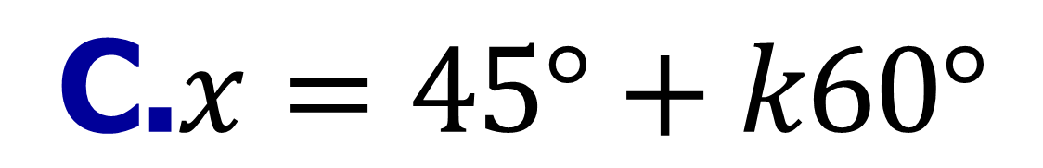



BÀI TẬP TRẮC NGHIỆM
Câu 3.
P$hương trình \cot\left(3x−15°\right)=\sqrt{3}$ có nghiệm là:
$$\text{A}\text{.} x=60°+k180°$$
$$\text{C}\text{.}x=45°+k60°$$
$$(k∈ℤ)$$
$$\text{B}\text{.}x=45°+k180°$$
D
$$\text{D}\text{.}x=15°+k60°$$
Bài giải
M
$$\cot\left(3x−15°\right)=\sqrt{3}⇔cot\left(3x−15°\right)=cot⁡(30°)$$
$$\left(3x−15°\right)=30°+k.180°⇔x=15°+k60°$$
$$\text{Ch}\text{ọ}\text{n} \text{D}\text{.}$$
Notes:
Giữ lại từ các hiệu ứng 4. Các hiệu ứng dùng đồng nhất từ trái sang phải.
Viết $\overline{z}$ sai ở hiệu ứng 5.
Tách hiệu ứng 6 thảnh 2 hiệu ứng.

Slide 14

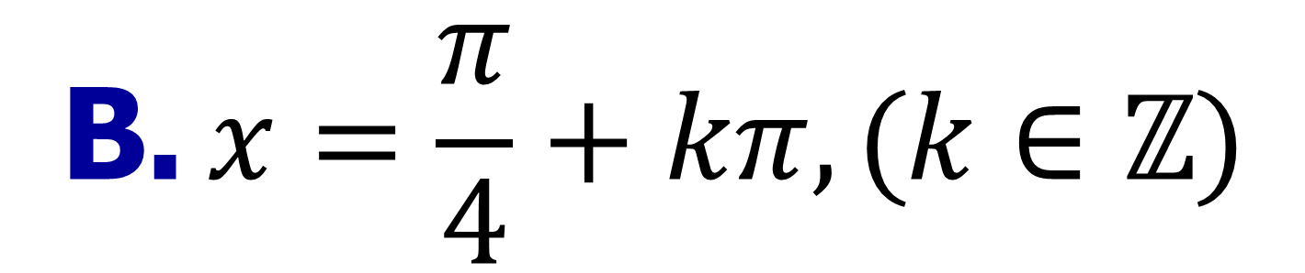



BÀI TẬP TRẮC NGHIỆM
Câu 4.
Phương trình $\cot{x=−3}$ có nghiệm là:
$$\text{A}\text{.} vô nghiệm$$
$$\text{B}\text{.} x=\frac{π}{4}+kπ,(k∈ℤ)$$
$$(k∈ℤ)$$
$$\text{C}\text{.} \text{x}\text{=}\text{arccot}\text{ (−3)+}\text{k}π$$
$$\text{D}\text{.} x=arccot(−3)+k2π$$
C
Bài giải
$$\cot{x=−3⇔x=arc\cot{(−3)}+kπ}$$
$$\text{Ch}\text{ọ}\text{n} \text{C}\text{.}$$
Notes:
Giữ lại từ các hiệu ứng 4. Các hiệu ứng dùng đồng nhất từ trái sang phải.
Viết $\overline{z}$ sai ở hiệu ứng 5.
Tách hiệu ứng 6 thảnh 2 hiệu ứng.

Slide 15

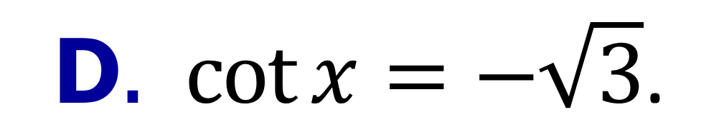


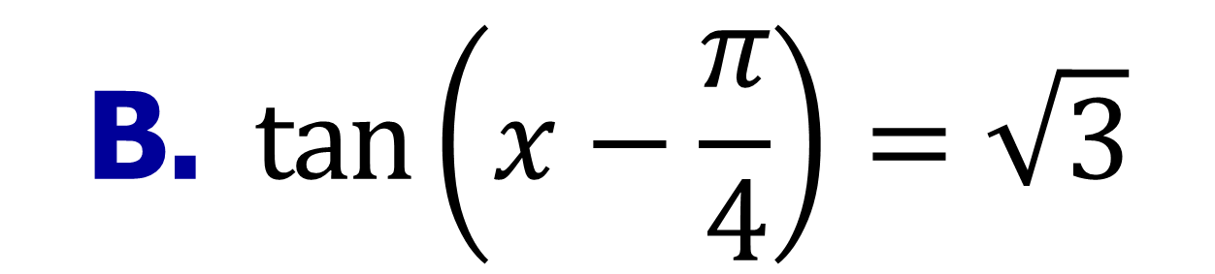

BÀI TẬP TRẮC NGHIỆM
Câu 5.
Trong các nghiệm dương bé nhất của các phương trình sau, phương trình nào có nghiệm dương nhỏ nhất?
$$\text{A}\text{.} \tan{2x}=1\text{.}$$
A
$$\text{C}\text{.}\cot{x}=0$$
$$\text{B}\text{.} \tan\left(x−\frac{π}{4}\right)=\sqrt{3}$$
$$\text{D}\text{.} \cot{x}=−\sqrt{3}\text{.}$$
Bài giải
M
$A. x=\frac{π}{8}+k\frac{π}{2}$nên nghiệm dương bé nhất là: $x=\frac{π}{8}$
B$. x=\frac{7π}{12}+kπ$nên nghiệm dương bé nhất là: $x=\frac{7π}{12}$
$$(k∈ℤ)$$
C$. x=\frac{π}{2}+kπ$nên nghiệm dương bé nhất là: $x=\frac{π}{2}$
$D. x=\frac{−π}{6}+kπ$nên nghiệm dương bé nhất là: $x=\frac{5π}{6}$
$$\text{Ch}\text{ọ}\text{n} \text{A}\text{.}$$
Notes:
Giữ lại từ các hiệu ứng 4. Các hiệu ứng dùng đồng nhất từ trái sang phải.
Viết $\overline{z}$ sai ở hiệu ứng 5.
Tách hiệu ứng 6 thảnh 2 hiệu ứng.

Slide 16
TIẾT HỌC KẾT THÚC
TRÂN TRỌNG CÁM ƠN CÁC EM HỌC SINH ĐÃ THEO DÕI
Notes:
Giữ lại từ các hiệu ứng 4. Các hiệu ứng dùng đồng nhất từ trái sang phải.
Viết $\overline{z}$ sai ở hiệu ứng 5.
Tách hiệu ứng 6 thảnh 2 hiệu ứng.

